Slide 1
«КАРАНДАШ и его секреты»
Лукманова Ольга 1 класс Е
МБОУ СОШ №6 Руководитель: Турова О. А.
учитель начальных классов
г. Южно-Сахалинск
2014 год

Slide 2
Гипотеза
1. Допустим, что карандаш изобрели не так давно.
2. Возможно, карандаш самый простой предмет, в нем нет ничего примечательного.
3. Предположим, что грифель помещают в уже готовый карандаш через отверстие в середине.

Slide 3
Цель исследования:
ответить на вопрос «Что такое карандаш?»
Задачи исследования:
1. Узнать историю карандаша.
2. Узнать его разновидности.
3. Выяснить как маркируется карандаш.
4. Рассмотреть процесс производства карандаша.
5. Сделать выводы.

Slide 4
История карандаша
ХIII век –«серебряный карандаш» - тонкая серебряная проволока.
Недостатки:
1. Требовал высокого уровня мастерства, стереть начертанное им невозможно.;
2. Со временем серые штрихи становились коричневыми.
«Свинцовый карандаш» - оставлял неброский, но чёткий след, использовали для подготовительных набросков портретов.
XIV век – «итальянский карандаш» - стержень из глинистого чёрного сланца. Затем его стали изготавливать из порош­ка жжёной кости, скреплённого рас­тительным клеем. Создавал интенсивную и насыщенную линию.

Slide 5
История карандаша
XVI век – «графитные карандаши»
В Англии после бури пастухи обнаружили графит.
Им пастухи помечали овец.
Начали производить тонкие заострённые на конце палочки и использовали их для рисования. Палочки были мягкими, пачкали руки и подходили только для рисования, но не для письма.
XVII век - графит продавали на улицах. Художники зажимали графитовые палочки между кусочками дерева или веточками, оборачивали их в бумагу или обвязывали их бечёвкой.
1683 год – первое упоминание о деревянном карандаше.

Slide 6
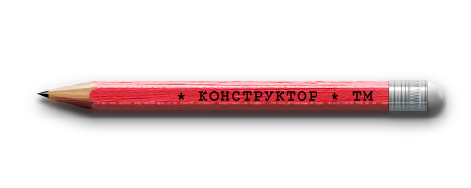
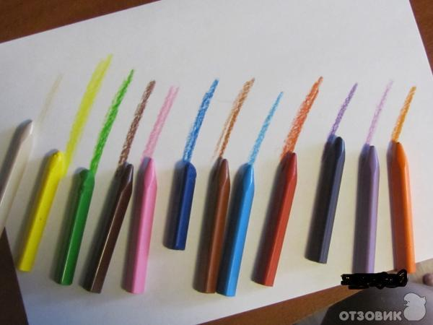
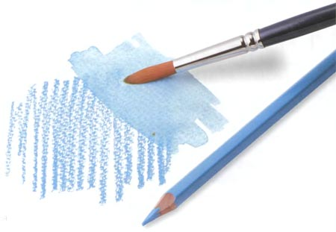
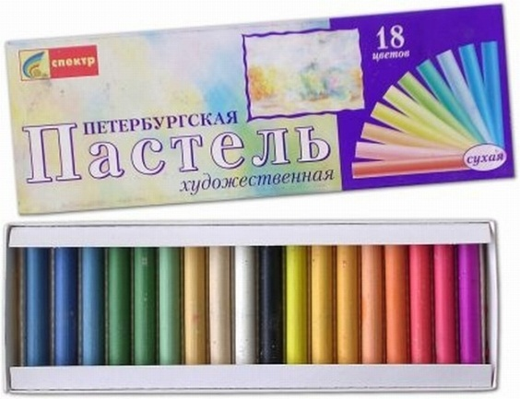
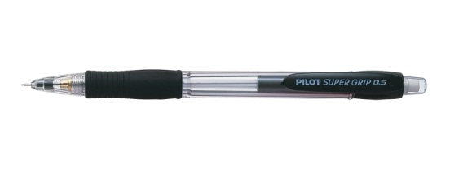
Виды карандашей
1. Простой
2. Цветной
3. Восковый
4. Акварельный
5. Пастель
6. Механический

Slide 7
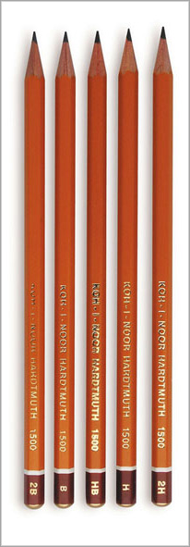
Маркировка карандашей
1. Маркировка твердости карандашей
Оттенок | США | Европа | Россия
 | #1 | B | М
 | #2 | HB | ТМ
 | #2 ^{1/2} | F | -
 | #3 | H | Т
 | #4 | 2H | 2Т
2. Шкала твердости карандашей
Самый мягкий Средний Самый твердый

Slide 8
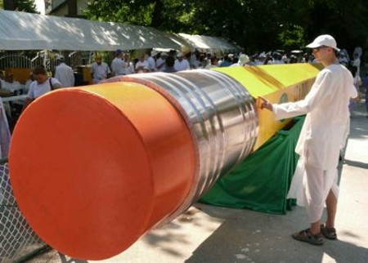
Интересное о карандаше
1. Карандаш может: - чертить линию длиной 56 км; - написать около 45 000 слов; - быть заточен 17 раз.
2. Более 14 миллиардов карандашей производятся в мире каждый год - из этого количества можно обогнуть нашу планету 62 раза.
3. 30 марта - день изобретения карандаша с резинкой.
4. Самый большой в мире карандаш длиной 23 метра весит около 10 тонн, имеет ластик массой около 90 кг.
5. Из одного большого дерева можно сделать приблизительно 300 000 карандашей.
6. Карандаш пишет всегда и везде: в перевернутом виде, на морозе, под водой, в космосе.
7. 1869 год - создание механического карандаша.

Slide 9
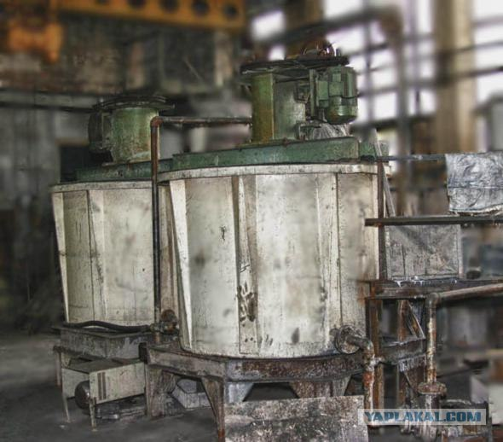
I. Как делают стержень?
Производство карандаша
«Сибирская карандашная фабрика» г.Томск
Установка для смешивания глины, графита и воды.

Slide 10
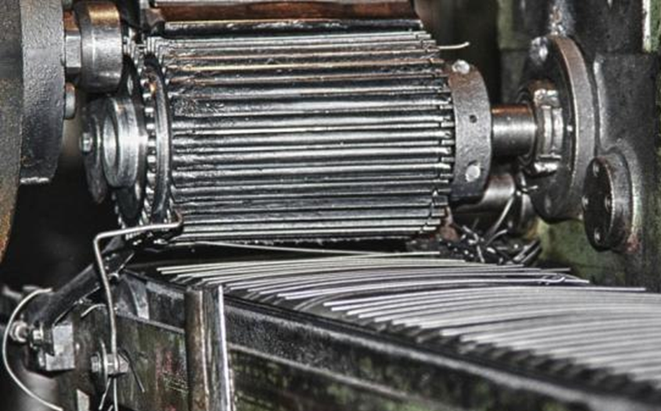
Выдавливание стержней
Подготовленная и вымешанная масса выдавливается.

Slide 11
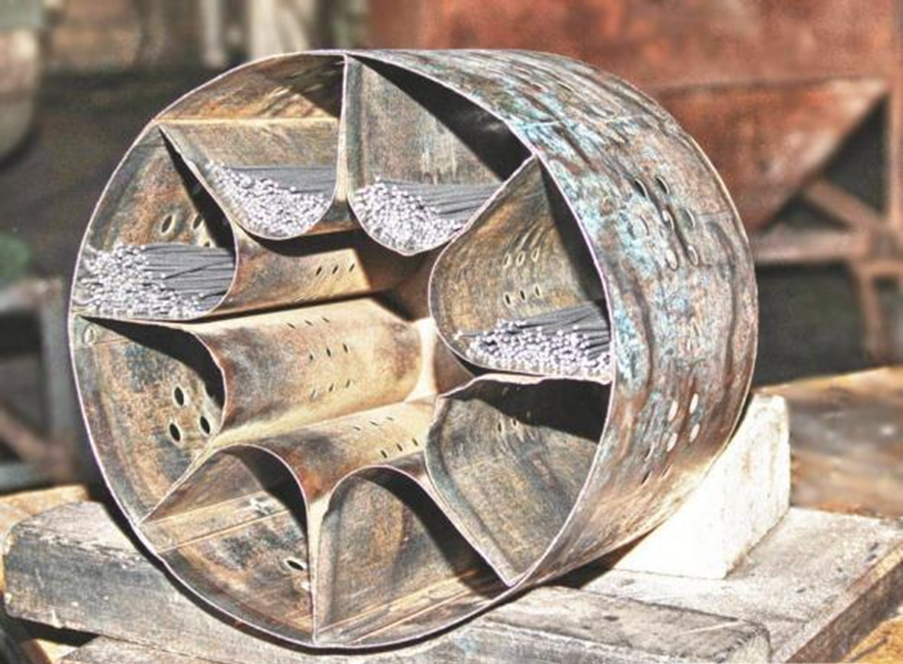
Окончательный этап подготовки стержней
1. Специальная тара для стержней.
2. Сушка стержней 16 часов.
3. Сортировка.
4. Обжиг при температуре 800-1200 градусов Цельсия.
5. Стержни заполняются жиром (интенсивность черты, легкость скольжения, качество заточки, легкость стирания ластиком).

Slide 12
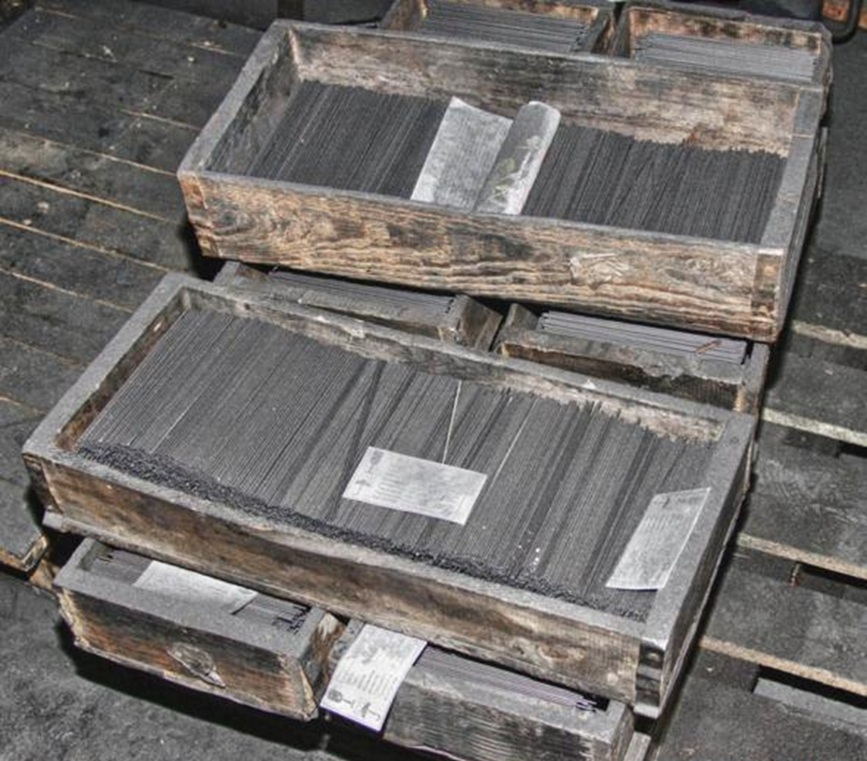
Выходная продукция

Slide 13
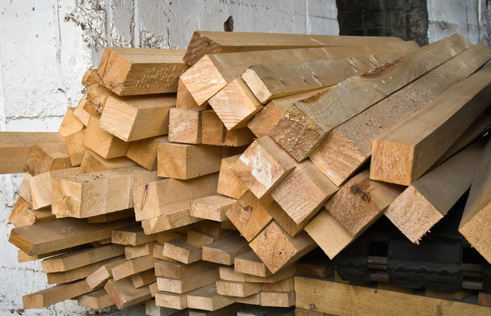
II. Выбор древесины
1. Кедр или липа.
2. Только прямая древесина.
3. Без сучков.

Slide 14
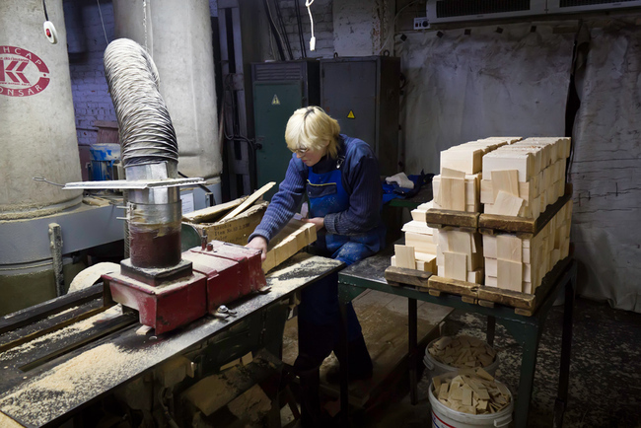
Изменения бруса
1. Брус распиливают на короткие отрезки
2. Отрезки распускают на десять дощечек.
3. Чтобы все дощечки были одинаковыми их прогоняют через специальный станок.
4. На выходе дощечки имеют одинаковый размер и строго перпендикулярные грани.

Slide 15
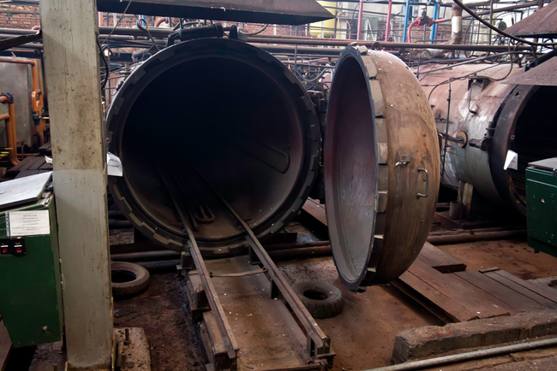
Автоклав
1. Дощечки помещают в автоклав («бочку» со множеством труб разного диаметра).
2. Из дощечки удаляются содержащиеся в ней смолы, древесина пропитывается парафином.

Slide 16
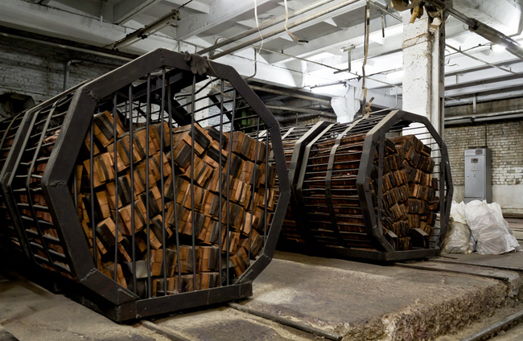
Подготовленные дощечки
1. Просушить.
2. Отправить на производство.

Slide 17
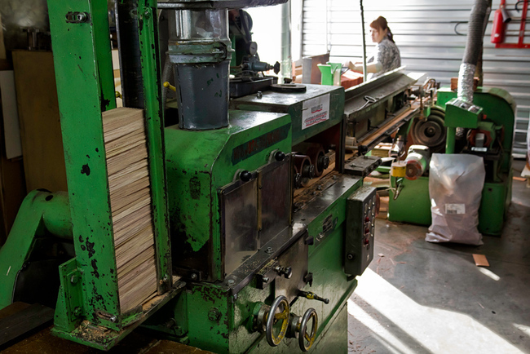
III. Производство
1. Шлифуется поверхность.
2. Выпиливаются углубления для стержней.

Slide 18
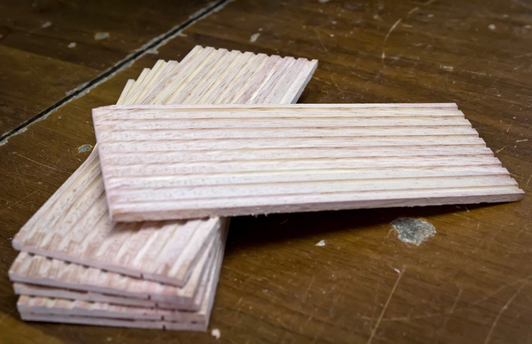
Отшлифованная дощечка с нарезанными канавками

Slide 19
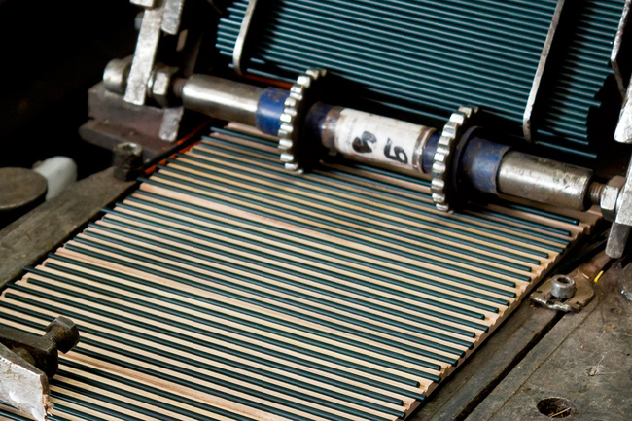
Укладывание стержней

Slide 20
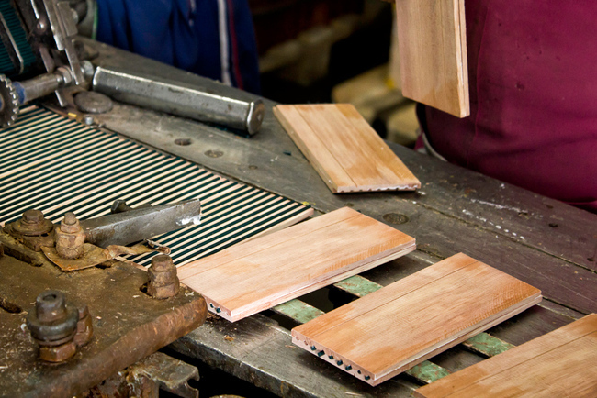
Склеенные карандашные блоки

Slide 21
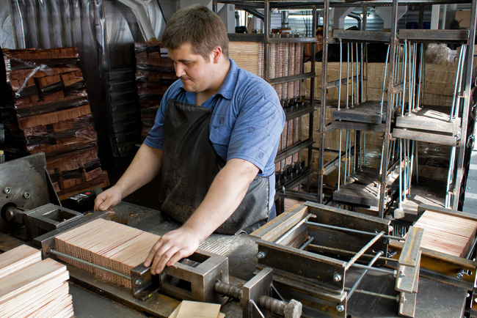
Дальнейшая подготовка
Карандашные блоки зажимают в пневматическом прессе и стягивают струбцинами.

Slide 22
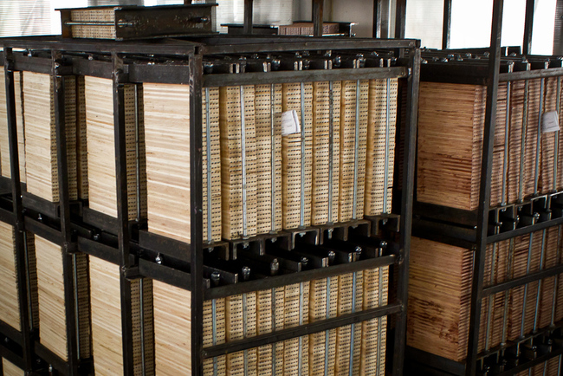
Сушка склеенных блоков
1. Воздух нагнетается вентилятором.
2. Температура 35-40 градусов.
3. Простой карандаш сохнет 2 часа.
4. Цветной карандаш сохнет 4 часа.

Slide 23
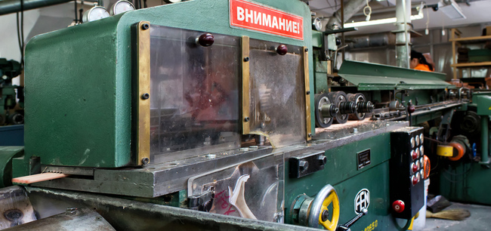
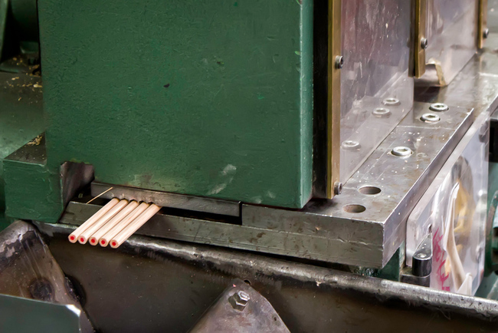
Разрезание дощечек, получение карандаша

Slide 24
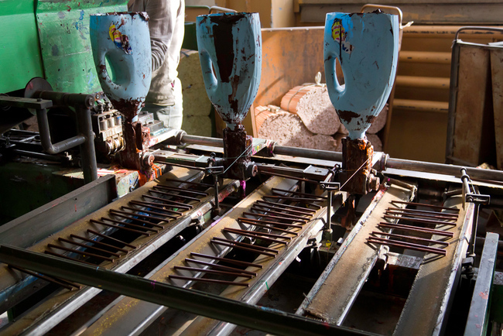
Покраска карандашей
1. Карандаш высыхает пока движется по ленте.
2. Карандаш покрывают 3 слоями краски и 2 слоями лака.
*Чем карандаш дороже, тем большим количеством слоев краски он покрыт. Идеальным покрытием считается покрытие, состоящее из 18 слоев

Slide 25
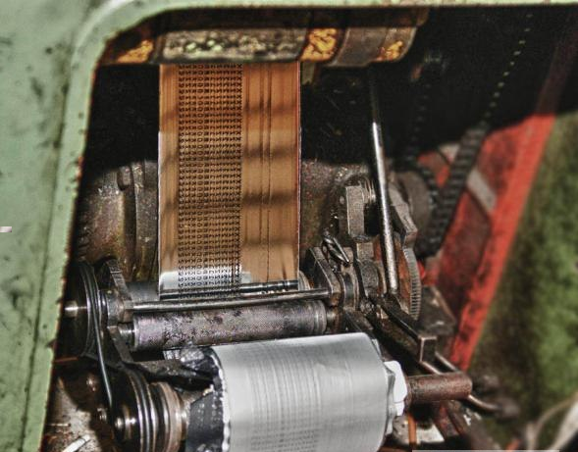
Нанесение маркировки
Наносится специальным штампом, который прикладывается к каждому карандашу через ленту фольги

Slide 26
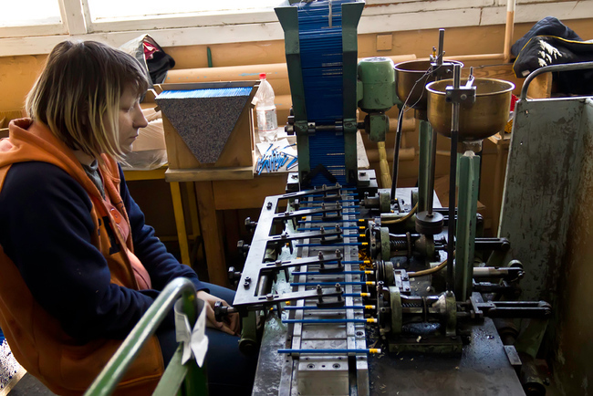
Ластик
Станок для «надевания» ластика на карандаш

Slide 27
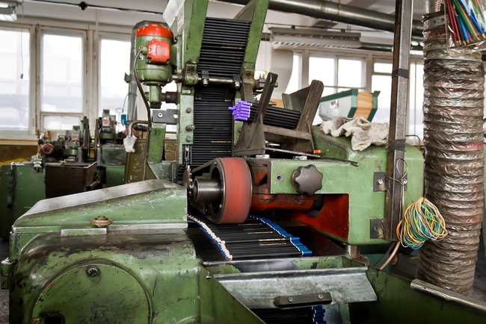
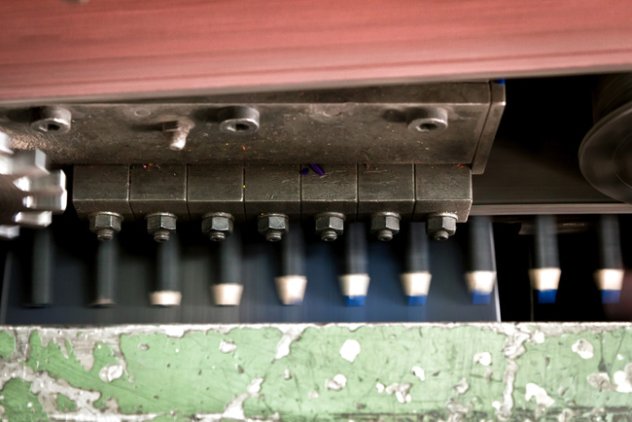
Заточка карандаша

Slide 28
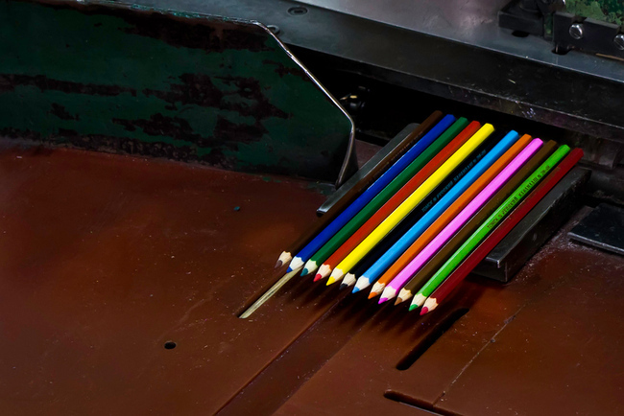
Сбор и упаковка карандашей

Slide 29
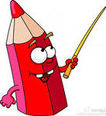
Выводы
1. Карандаш имеет многовековую историю.
2. Карандаши имеют различную маркировку.
3. Карандаши имеют несколько разновидностей.
4. Карандаш имеет сложный технологический процесс производства.
5. Древесина ценнейший материал – БЕРЕГИТЕ КАРАНДАШИ!

Slide 30
Спасибо за внимание!

